Slide 1
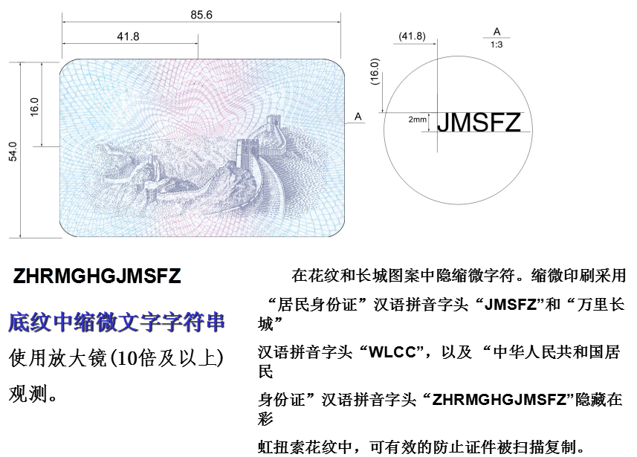
印刷防伪技术
版纹防伪技术
接线印刷：第二代身份证采用线条宽度仅为0.03mm的精细线条，配合多色接线印刷技术制成的细线底纹
缩微文字：第二代身份证的底纹为扭索花纹，如果用5倍以上放大镜或实体显微镜观察，可以在身份证的彩虹扭索花纹中央有缩微文字 “JMSFZ ”字样，另外，在缩微文字 “JMSFZ” 周围有2条由缩微文字“JMSFZ”组成的装饰纹线。

Slide 2
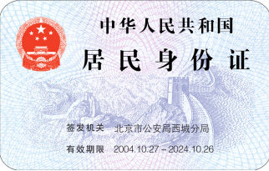
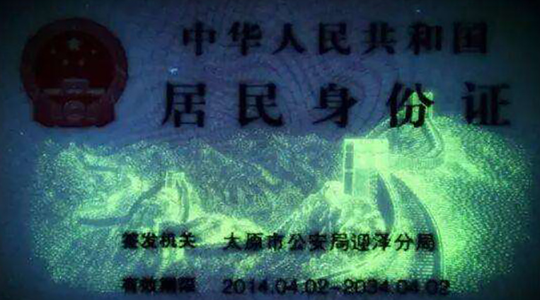
印刷防伪技术
紫外荧光油墨
光变油墨
紫外荧光油墨分为有色紫外荧光油墨和无色紫外荧光油墨。 这种荧光油墨在紫外线的照射下有荧光反应，并发出各种颜色的可见光。
在身份证正面左上角距左侧边缘约为7.5mm，距上边缘约为9.5mm的地方有一用光变油墨印刷图案长城，大小约为22mm x 14mm，随着观察角度的改变该图案会变为黄色或绿色。
在第二代身份证的背面有用灰色（含有荧光黄）荧光油墨印刷的长城和远山图案 ， 在紫外线灯照射下，发出黄色荧光。

Slide 3
印刷防伪技术
微透镜微图形组合薄膜技术
在第二代居民身份证正面右侧照片下有一用微透镜微图形组合薄膜技术生产的大小约为17.5mm x 4.0mm三维防伪图案。当身份证横向放置时，可观察到有2行由小方点组成的黑体空心字“中国CHINA”字样；当身份证纵向放置时，则可观察到在 “中” 和“国”2个字的外边框由“CHINA” 缩微文字组成的空心黑体字 ， “C”、“H”、“I”、“N”、“A” 5个英文字母的外边框由“中国”缩微文字组成的黑体空心字。
变色原理
来自光源的一束光入射到透明薄膜表面，部分光光束反射，部分光光束经折射进人薄膜。进人薄膜的光在其下表面产生反射和折射，光波在油墨表面产生相长干涉

Slide 4
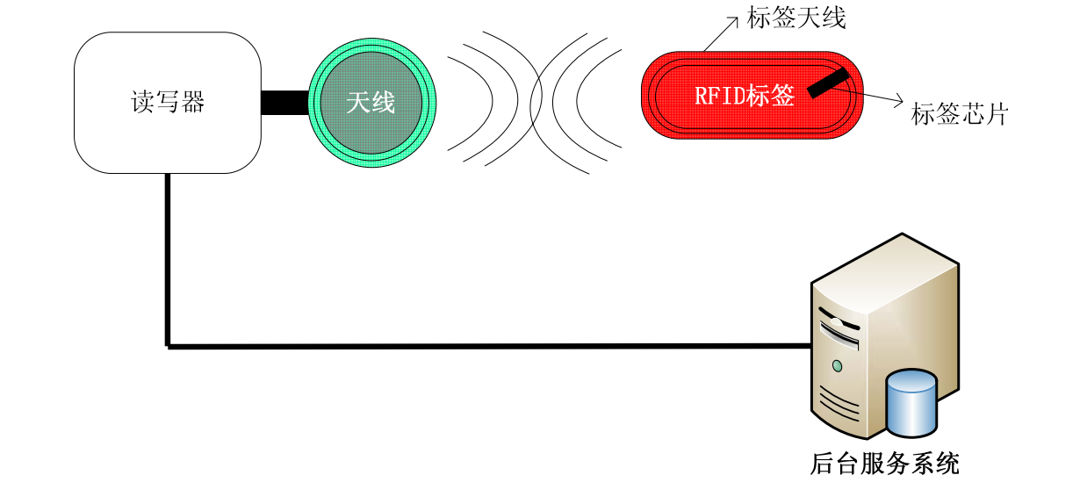
数字防伪技术
非接触式IC芯片
二代身份证内置非接触式智能卡芯片，采用ISO/IEC 14443协议，支持射频识别（RFID）。芯片存储容量达100KB，可划分安全等级并分区存储个人身份信息（如姓名、出生日期、照片等），同时支持指纹、虹膜等生物特征数据的加密存储。例如，指纹信息通过专用加密算法处理，实现与持证人生物特征的绑定。
加密算法与密钥管理
采用SM7、SM1、SM2等自主加密算法，结合数字签名技术，防止芯片数据被篡改或伪造。例如，SM2算法用于替代传统RSA算法，提升签名安全性。此外，芯片与读卡器之间采用双向认证机制，确保信息读取的完整性。
RFID读写器向标签发送询问信号，标签接收到询问信号后将采用特定的信息对读写器进行响应，读写器将收到的响应信息经过滤以后发送到后台服务系统进行相应的处理，后台服务系统也可通过控制读写器来对标签实行写入等操作

Slide 5
生物识别与身份验证
指纹与虹膜识别
二代身份证预留指纹存储区，通过专用芯片加密存储指纹图像，支持与持证人实时指纹的比对验证。未来版本可能增加虹膜、DNA等生物特征数据，提升身份认证的便捷性与安全性。
人脸识别系统
基于二代身份证的人脸识别系统通过专用阅读器提取持证人图像，结合多特征融合算法（如全局特征与局部特征提取），实现与现场采集图像的相似性比对，准确率超过99%。

